Slide 1
ประชุม คปสจ.ประจำเดือนมิถุนายน ๒๕๕๙
“CD HEART
ควบคุมโรคฉับไว
ภายใต้หัวใจเดียวกัน”
H- Healthy
E - Excellent
A- Accurate
R- Rapid
T- Teamwork
MOTTO – กลุ่มงานควบคุมโรคติดต่อ

Slide 2
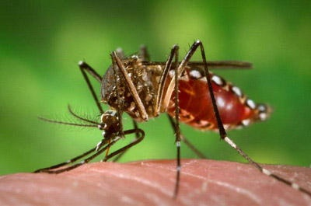
1.โรคไข้เลือดออก
สระแก้ว (1 ม.ค.59 จนถึง 22 มิ.ย.59)
ผู้ป่วย 136 ราย อัตราป่วย 28.80/ แสนปชก.
ไม่มีผู้ป่วยเสียชีวิต
จำแนกรายอำเภอ 3 อันดับแรก
1. อ.เขาฉกรรจ์ (88.05)
2. อ.อรัญประเทศ (24.74)
3. อ.เมืองสระแก้ว (18.47)
จำแนกตามกลุ่มอายุ 3 อันดับแรก
1. กลุ่มอายุ 10-14 ปี (102.16)
2. กลุ่มอายุ 5-9 ปี (62.53)
๓. กลุ่มอายุ 15-24 ปี (31.20)
อัตราส่วนผู้ป่วยเพศชายต่อเพศหญิง = 1.02 : 1
ข้อมูลจาก รง.506 ณ วันที่ 22 มิ.ย.59

Slide 3
ตารางแสดง ตำบลเกิดโรคไข้เลือดออกสูงสุด 5 อันดับแรก
(22 พฤษภาคม - 18 มิถุนายน 2559)
อันดับ | ตำบล | อำเภอ | จำนวน(ราย) | หมู่บ้านที่เสี่ยง
1 | หนองหว้า | เขาฉกรรจ์ | 4 | ม.24 ลานไผ่
2 | ศาลาลำดวน | เมือง | 2 | ม.1 ศาลาลำดวน , ม.6 ท่าช้าง
3 | สระขวัญ | เมือง | 1 | ม.8 คลองปูน
4 | ทุ่งมหาเจริญ | วังน้ำเย็น | 1 | ม.1 ทุ่งมหาเจริญ
หมายเหตุ : พื้นที่เสี่ยง คือ พื้นที่ที่พบผู้ป่วยย้อนหลัง 4 สัปดาห์
ข้อมูลจาก รง.506 ณ วันที่ 22 มิ.ย.59

Slide 4
ร้อยละของเด็กอายุครบ 1 ปีที่ได้รับวัคซีน BCG, HBV1, DTPHBV3, OPV3, M/MMR แยกรายอำเภอ
2. งานสร้างเสริมภูมิคุ้มกันโรค
100
100
98.64
99.84
98.81
99.21
95.20
89.28
96.53
99.71
95.67
99.09
98.05
96.76
97.29
95.20
95.67
96.53
93.51
95.05
91.36
93.83
89.73
88.93
89.69
90.52
88.89
95.58
95.67
90.91
92.86
91.82
89.38
89.45
90.31
87.50
81.42
80.00
86.36
81.66
79.90
80.23
77.22
75.05
70.14
***ความครอบคลุมของวัคซีนทุกตัวต้องผ่านร้อยละ 90 ยกเว้น MMR ร้อยละ 95
ข้อมูลจาก HDC ณ วันที่ 28 มิ.ย.59

Slide 5
ความครอบคลุมการได้รับวัคซีน OPV3 (10 อันดับแรกของประเทศ)
ร้อยละ
จังหวัด
***จ.สระแก้ว อยู่ลำดับที่ 42 ของประเทศ
ข้อมูลจาก HDC ณ วันที่ 28 มิ.ย.59

Slide 6
ความครอบคลุมการได้รับวัคซีน OPV3 เขต 6
ร้อยละ
จังหวัด
***จ.สระแก้วอยู่ลำดับที่ 4 ของเขต 6 จากทั้งหมด 8 จังหวัด
ข้อมูลจาก HDC ณ วันที่ 28 มิ.ย.59

Slide 7
ความครอบคลุมการได้รับวัคซีน OPV3 จังหวัดสระแก้ว แยกรายอำเภอ
ร้อยละ
อำเภอ
ข้อมูลจาก HDC ณ วันที่ 28 มิ.ย.59

Slide 8
ความครอบคลุมการได้รับวัคซีน IPV (10 อันดับแรกของประเทศ)
ร้อยละ
ข้อมูลจาก HDC ณ วันที่ 28 มิ.ย.59
จังหวัด
***จ.สระแก้วอยู่ลำดับที่ 10 ของประเทศ
หมายเหตุ : ผลงานคือเด็กอายุตั้งแต่ 4 เดือนขึ้นไปทุกคนที่ได้รับวัคซีนโปลิโอชนิดฉีด (IPV) ในแต่ละเดือนทั้งเด็กในและนอกพื้นที่รับผิดชอบ (รวมเด็กต่างชาติ) ที่มารับบริการ ตั้งแต่ 1 ธค.2558 ถึง 28 มิ.ย.2559

Slide 9
ความครอบคลุมการได้รับวัคซีน IPV เขต 6 (ธ.ค.58- มิ.ย 59)
ร้อยละ
ข้อมูลจาก HDC ณ วันที่ 28 มิ.ย.59
จังหวัด
***จ.สระแก้วอยู่ลำดับที่ 3 ของเขต 6 จากทั้งหมด 8 จังหวัด
หมายเหตุ : ผลงานคือเด็กอายุตั้งแต่ 4 เดือนขึ้นไปทุกคนที่ได้รับวัคซีนโปลิโอชนิดฉีด (IPV) ในแต่ละเดือนทั้งเด็กในและนอกพื้นที่รับผิดชอบ (รวมเด็กต่างชาติ) ที่มารับบริการ ตั้งแต่ 1 ธค.2558 ถึง 28 มิ.ย.2559

Slide 10
ความครอบคลุมการได้รับวัคซีน IPV จังหวัดสระแก้ว (ธ.ค.58- มิ.ย 59)
ร้อยละ
ข้อมูลจาก HDC ณ วันที่ 28 มิ.ย.59
อำเภอ
หมายเหตุ : ผลงานคือเด็กอายุตั้งแต่ 4 เดือนขึ้นไปทุกคนที่ได้รับวัคซีนโปลิโอชนิดฉีด (IPV) ในแต่ละเดือนทั้งเด็กในและนอกพื้นที่รับผิดชอบ (รวมเด็กต่างชาติ) ที่มารับบริการ ตั้งแต่ 1 ธค.2558 ถึง 28 มิ.ย.2559

Slide 11
ร้อยละของเด็กอายุครบ 1 ปีที่ได้รับวัคซีน BCG, HBV1, DTPHBV3, OPV3, M/MMR (10 อันดับแรกของจังหวัดสระแก้ว)
ทั้งหมด 117 หน่วยบริการ
***ความครอบคลุมของวัคซีนทุกตัวต้องผ่านร้อยละ 90 ยกเว้น MMR ร้อยละ 95
ข้อมูลจาก HDC ณ วันที่ 28 มิ.ย.59

Slide 12
ร้อยละของเด็กอายุครบ 1 ปีที่ได้รับวัคซีน BCG, HBV1, DTPHBV3, OPV3, M/MMR (10 อันดับสุดท้ายของจังหวัดสระแก้ว)
ทั้งหมด 117 หน่วยบริการ
***ความครอบคลุมของวัคซีนทุกตัวต้องผ่านร้อยละ 90 ยกเว้น MMR ร้อยละ 95
ข้อมูลจาก HDC ณ วันที่ 28 มิ.ย.59

Slide 13
ผลการดำเนินงานฉีดวัคซีนไข้หวัดใหญ่ ปี พ.ศ. 2559
อำเภอ | กลุ่มเป้าหมาย | ช่วงรณรงค์ | ร้อยละ | นอกช่วงรณรงค์
เมืองสระแก้ว | 4829 | 1384 | 28.66 | 0
คลองหาด | 1753 | 51 | 2.91 | 1
ตาพระยา | 2413 | 2 | 0.08 | 0
วังน้ำเย็นและวังสมบูรณ์ | 4344 | 985 | 22.67 | 1
วัฒนานคร | 3520 | 629 | 17.87 | 0
อรัญประเทศ | 3802 | 0 | 0.00 | 235
เขาฉกรรจ์ | 2520 | 405 | 16.07 | 0
โคกสูง | 1192 | 0 | 0.00 | 1
รวม | 24373 | 3456 | 14.18 | 238
หมายเหตุ : 1. กลุ่มเป้าหมาย คือจำนวนวัคซีน (โด๊ส) ที่ได้รับจัดสรรให้บุคลากรทางการแพทย์และสาธารณสุขและประชากรกลุ่มเสี่ยง
2. ในช่วงรณรงค์หมายถึง รับบริการฉีดวัคซีนตั้งแต่วันที่ 1 พฤษภาคม ถึง 31 กรกฎาคม 2559
ข้อมูลจาก HDC ณ วันที่ 27 มิ.ย.59

Slide 14
ข้อเสนอแนะการดำเนินงานฉีดวัคซีนไข้หวัดใหญ่ ปี พ.ศ. 2559
ลำดับที่ | อำเภอ | ข้อเสนอแนะจากผลงาน
1 | เมืองสระแก้ว | จัดสรรวัคซีนให้แต่ละหน่วยบริการฉีดเอง / ให้บริการแล้วกำลังเร่งดำเนินการคีย์ข้อมูล
2 | คลองหาด | โรงพยาบาลดำเนินการฉีดให้ / พื้นที่รับผิดชอบของโรงพยาบาลดำเนินการแล้วส่วนตำบลอื่นจะดำเนินการในเดือนกรกฎาคม 2559
3 | ตาพระยา | จัดสรรวัคซีนให้แต่ละหน่วยบริการฉีดเอง / รพ.สต.ยังไม่ได้รับจัดสรรวัคซีนจากโรงพยาบาล/ข้อมูลบางส่วนของโรงพยาบาลมีการคีย์แล้วแต่ยังไม่ได้ส่งออกข้อมูล
4 | วังน้ำเย็นและวังสมบูรณ์ | จัดสรรวัคซีนให้แต่ละหน่วยบริการฉีดเอง / ข้อมูลบางส่วนของโรงพยาบาลยังไม่ได้คีย์
5 | วัฒนานคร | โรงพยาบาลดำเนินการฉีดให้ / จะฉีดแล้วเสร็จ 28 มิ.ย.59 /ข้อมูลบางส่วนคีย์แล้วแต่ยังไม่ได้ส่งออกข้อมูล
6 | อรัญประเทศ | โรงพยาบาลดำเนินการฉีดให้ / อยู่ระหว่างดำเนินการ
7 | เขาฉกรรจ์ | จัดสรรวัคซีนให้แต่ละหน่วยบริการฉีดเอง / จะดำเนินการแล้วเสร็จ 1 ก.ค. 59 / ข้อมูลบางส่วนคีย์แล้วแต่ยังไม่ได้ส่งออกข้อมูล
8 | โคกสูง | โรงพยาบาลดำเนินการฉีดให้ / จะเริ่มดำเนินการ 28 มิ.ย. - 4 ก.ค. 59

Slide 15
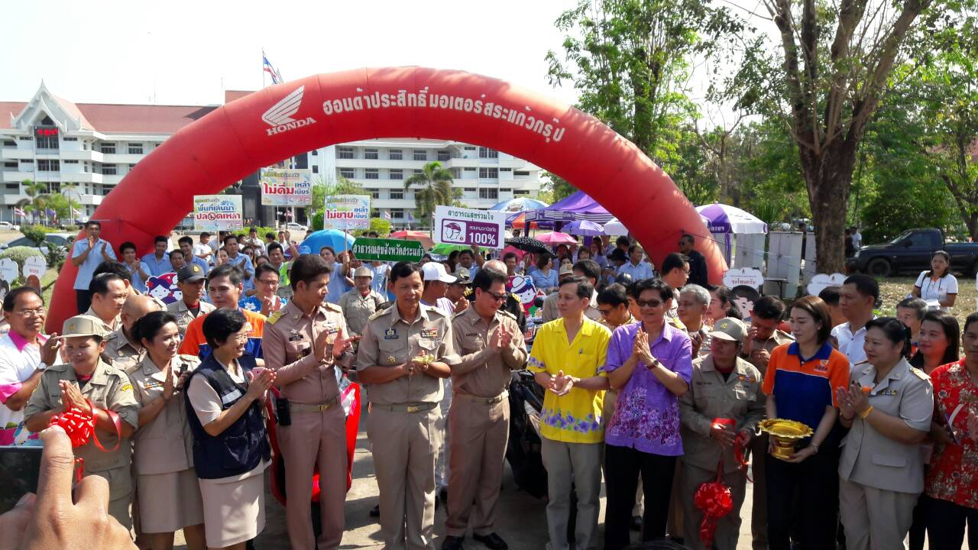
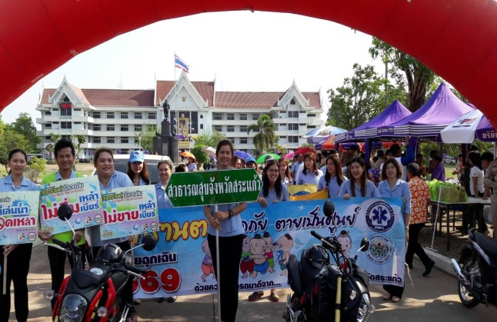
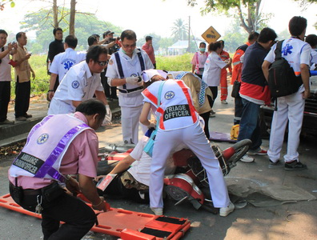
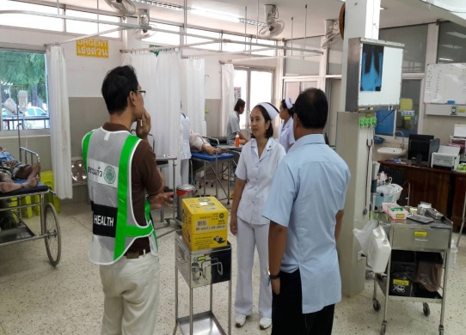
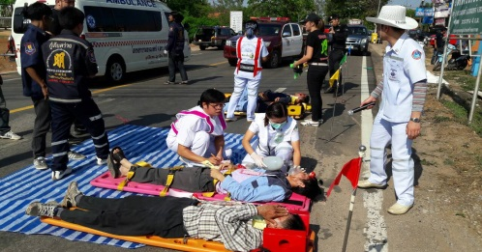
3.การบาดเจ็บทางถนน
Roads Traffic Injury

Slide 16
จำนวนผู้เสียชีวิตจากการบาดเจ็บทางถนนจังหวัดสระแก้ว
ปีงบประมาณ 2558-2559 แยกรายเดือน
ราย
เสียชีวิต 8 เดือน = 151 ราย (เฉลี่ย 18.88ราย/เดือน
ปีงบฯ 2559 (8 เดือน) อัตราตาย= 27.35 ต่อแสน ปชก. เกินเป้าหมายที่กำหนด
(เป้าหมาย ปี 59 ไม่เกิน 16 ต่อแสน ปชก.)
ที่มา : รายงาน 19 สาเหตุ

Slide 17
อัตราเสียชีวิตจากการบาดเจ็บทางถนน จังหวัดสระแก้ว
ปีงบประมาณ 2559 (ต.ค.-พ.ค.)
แยกตามพื้นที่เกิดเหตุ
ต่อแสน ปชก
1
3
อัตราตายจากการบาดเจ็บทางถนนเฉาะคนในพื้นที่ เท่ากับ 19.2 ต่อแสน ปชก.
อัตราตายจากการบาดเจ็บทางถนนทั้งหมด เท่ากับ 27.35 ต่อแสน ปชก.

Slide 18
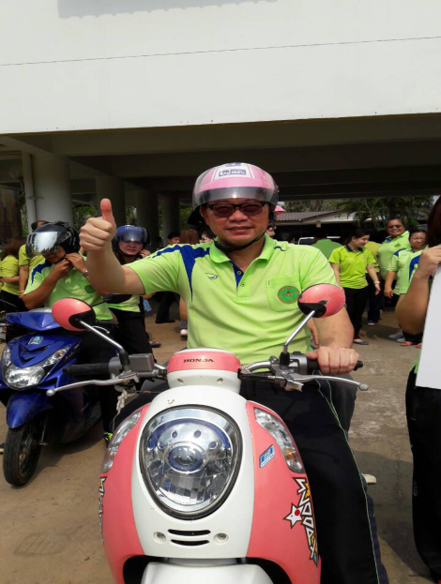
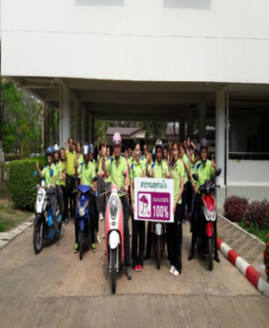
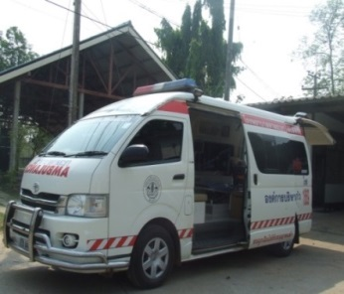
4. สรุปการดำเนินงานตามมาตรการความปลอดภัย
รถพยาบาลพยาบาล
รพ. | รถ พยาบาล (คัน) | มี GPS | ติด CCTV 2 จุด |  | อุบัติเหตุ (ครั้ง) ต.ค.-พ.ค.59 | พขร. คน | ผ่านหลักสูตร พขร.พยาบาล | ร้อยละ | ประกันชั้น 1 | หมายเหตุ
 |  |  | ห้อง คนขับ | นอกรถ
รพร.สระแก้ว | 5 | 0 | 0 | 5 | 1 | 10 | 7 | 70.00 | 5
รพ.คลองหาด | 4 | 0 | 0 | 4 | 0 | 5 | 5 | 100.00 | 2
รพ.ตาพระยา | 3 | 0 | 3 | 3 | 0 | 7 | 6 | 85.71 | 3
รพ.วังน้ำเย็น | 4 | 0 | 4 | 4 | 0 | 8 | 7 | 87.50 | 4
รพ.วัฒนานคร | 3 | 0 | 3 | 3 | 0 | 5 | 5 | 100.00 | 0 | กำลังดำเนินการ
รพ.อรัญฯ | 7 | 0 | 0 | 7 | 1 | 8 | 8 | 100.00 | 7
รพ.เขาฉกรรจ์ | 3 | 0 | 0 | 2 | 0 | 4 | 4 | 100.00 | 2
รพ.โคกสูง | 0 | 0 | 0 | 0 | 0 | 0 | 0 | - | 0
รพ.วังสมบูรณ์ | 1 | 0 | 1 | 1 | 1 | 1 | 1 | 100.00 | 1
รวม | 30 | 0 | 15 | 29 | 3 | 48 | 43 | 89.58 | 24

